Slide 1
Плоскостопие у детей

Slide 2
ФОРМИРОВАНИЕ ДЕТСКОЙ СТОПЫ
У детей до 2-х лет наблюдается физиологическое плоскостопие, т.е. практически отсутствует свод стопы.
К 2-3 годам кости становятся более прочными, крепнут связки и мышцы, и стопа начинает приобретать «взрослую форму». Ребенок теперь хорошо стоит на ногах и может совершать долгие пешие прогулки.
Процесс формирования стопы продолжается до 5-6 лет. Только после этого возраста можно с определенностью говорить о наличии или отсутствии плоскостопия у ребенка.

Slide 3
ЧТО ТАКОЕ ПЛОСКОСТОПИЕ Плоскостопие - одно из самых распространенных заболевание опорно-двигательного аппарата у детей. Это деформация стопы с уплощением ее свода (у детей обычно деформируется продольный свод, из-за чего подошва становится плоской и всей своей поверхностью касается пола).

Slide 4
ПРИЗНАКИ ПЛОСКОСТОПИЯ
1. Страдающие плоскостопием дети ходят широко расставив ноги, развернув стопы и слегка сгибая ноги в коленях. 2. Быстрая утомляемость ног. 3. Ноющие боли стоп и голени при ходьбе и стоянии. 4. К вечеру может появляться отек стопы, который проходит за ночь. 5. Быстро изнашивается внутренняя сторона подошвы, 6. Стопа становится шире.

Slide 5
ПРИЧИНЫ ПЛОСКОСТОПИЯ
Лишний вес
Рахит
Травмы стопы
Врожденная слабость мышц и связок стопы
Паралич мышц ног
Наследственность
Чрезмерная гибкость

Slide 6
3 СТЕПЕНИ ПЛОСКОСТОПИЯ
Медики условно различают три степени плоскостопия в зависимости от уплощения подошвы. Для определения в домашних условиях достаточно влажной ногой стать на легко намокающую бумагу. После этого необходимо рассмотреть полученный след. Самый узкий перешеек отпечатка на бумаге должен составлять половину от реальной ширины стопы. Если есть увеличение более двух третей от ширины – это говорит о максимальной, третьей степени плоскостопия. Для максимально точного диагноза ортопед обязательно выполняет рентгеновский снимок стоп в двух проекциях.

Slide 8
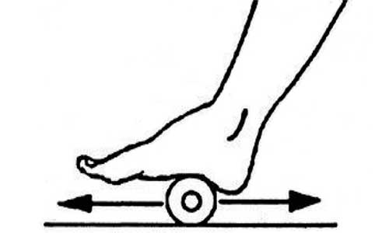
УПРАЖНЕНИЯ ДЛЯ ПРОФИЛАКТИКИ ПЛОСКОСТОПИЯ
«Каток» - ребенок катает вперед-назад мяч, скакалку или бутылку. Упражнение выполняется сначала одной ногой, затем другой.

Slide 9
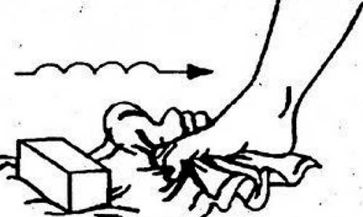
«Разбойник» - ребенок сидит на полу с согнутыми ногами. Пятки плотно прижаты к полу и не отрываются от него в течение всего периода выполнения упражнения. Движениями пальцев ноги ребенок старается подтащить под пятки разложенное на полу полотенце (или салфетку), на котором лежит какой-нибудь груз (например, камень). Упражнение выполняется сначала одной, затем другой ногой.

Slide 10
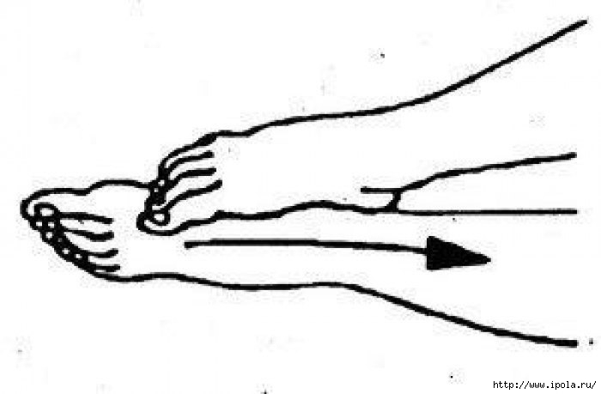
«Маляр» - ребенок, сидя на полу с вытянутыми ногами (колени выпрямлены), большим пальцем одной ноги проводит по подъему другой по направлению от большого пальца к колену. «Поглаживание» повторяется 3-4 раза. Упражнение выполняется сначала одной, затем другой ногой.

Slide 11
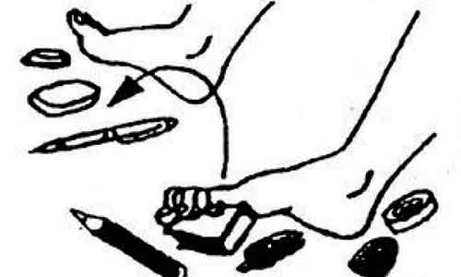
«Сборщик» - ребенок, сидя с согнутыми коленями, собирает пальцами одной ноги мелкие различные предметы, разложенные на полу (игрушки, прищепки для белья, елочные шишки и др.) и складывает их в кучки. Другой ногой он повторяет то же самое. Затем без помощи рук перекладывает эти предметы из одной кучки в другую. Следует не допускать падения предметов при переноске.

Slide 12
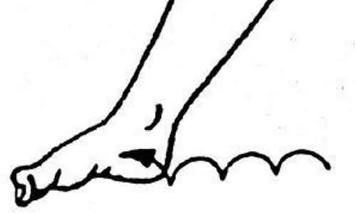
«Гусеница» - ребенок сидит на полу с согнутыми коленями. Сжимая пальцы ног, он подтягивает пятку вперед (пятки прижаты к пальцам), затем пальцы снова расправляются и движение повторяется (имитация движения гусеницы). Передвижение пятки вперед за счет сгибания и выпрямления пальцев ног продолжается до тех пор, пока пальцы и пятки могут касаться пола. Упражнение выполняется сначала одной, затем другой ногой.

Slide 13
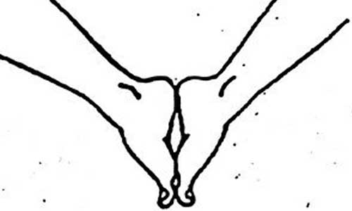
«Кораблик» - ребенок, сидя на полу с согнутыми коленями и прижимая подошвы ног друг к другу, постепенно старается выпрямить колени до тех пор, пока пальцы и пятки ног могут быть прижаты друг к другу (старается придать ступням форму кораблика).

Slide 14
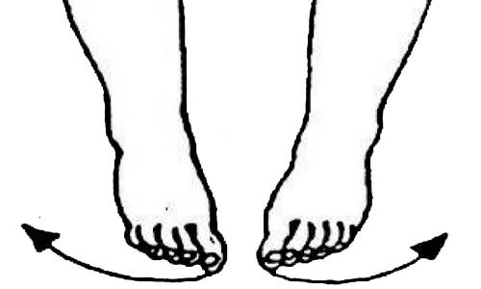
«Серп» - ребенок, сидя на полу с согнутыми коленями, ставит подошвы ног на пол (расстояние между ними 20 см), согнутые пальцы ног сперва сближаются, а затем разводятся в разные стороны, при этом пятки остаются на одном месте.

Slide 15
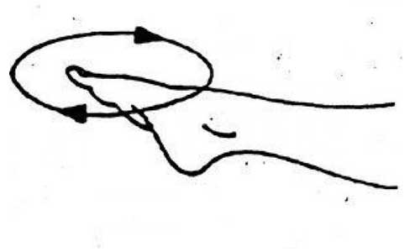
«Мельница» - ребенок, сидя на полу с выпрямленными коленями, описывает ступнями круги в разных направлениях.

Slide 16
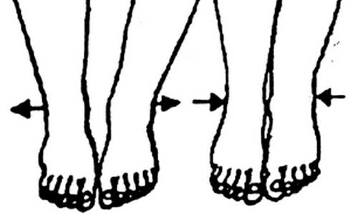
«Окно» - ребенок, стоя на полу, разводит и сводит выпрямленные ноги, не отрывая подошв от пола.

Slide 17
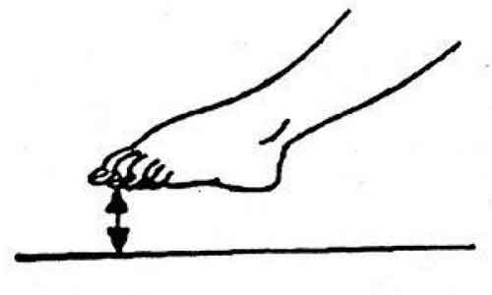
«Барабанщик» - ребенок, сидя на полу с согнутыми коленями, стучит по полу только пальцами ног, не касаясь его пятками. В процессе выполнения упражнения колени постепенно выпрямляются.

Slide 18
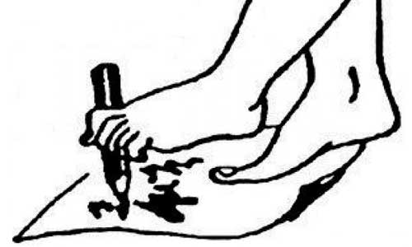
«Художник» - ребенок, сидя на полу с согнутыми коленями, карандашом, зажатым пальцами ноги, рисует на листе бумаги различные фигуры, придерживая лист другой ногой. Упражнение выполняется сначала одной, затем другой ногой.

Slide 19
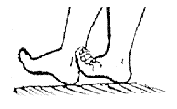
«Хождение на пятках» - ребенок ходит на пятках, не касаясь пола пальцами и подошвой.

Slide 20
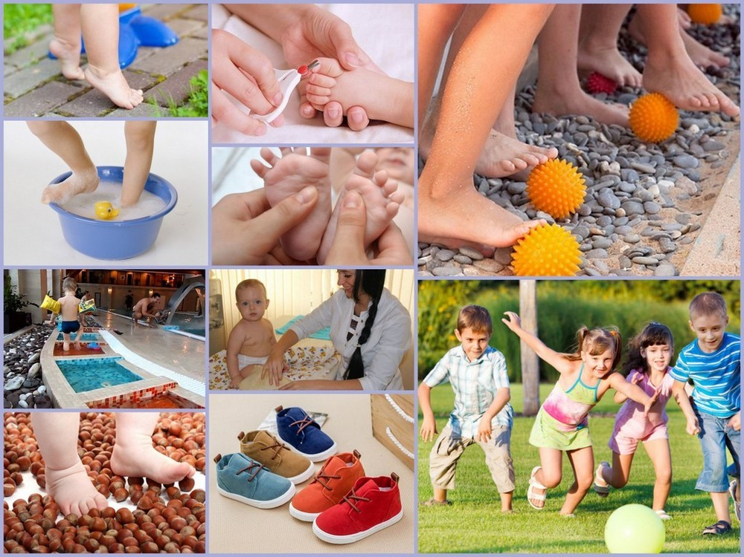

Slide 21
Будьте здоровы!

